Slide 1
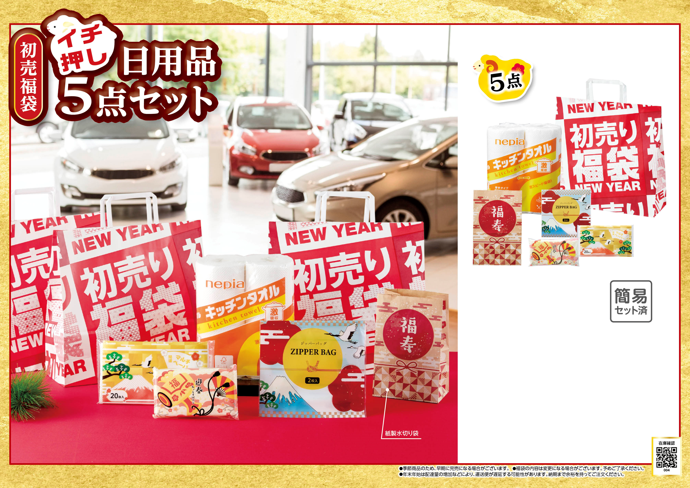

初売り福袋
イチ押し!
日用品5点セット
ご提供価格
61383
￥428
税
別
受注単位商品サイズ個装形態
24セット
紙袋／310×320×115mm
透明袋（紙袋同梱）
4
カートン割れ不可

